Slide 1
PRESENTACIÓN INFORME
Alianzas estratégicas
Fundación Friedrich-Ebert- Sitftung
Fondo de Población de las Naciones Unidas (UNFPA).
Instituto Mexicano de la Juventud (IMJUVE).
Juventudes en el Camino Hacia La Paz y
La Seguridad II
Sesión 1
vínculo
entre
la
Secretaría
de Seguridad y
Protección
Ciudadana y las Organizaciones de la Sociedad Civil de las
32
un
de
entidades
federativas, con
la
intención de
realizar
materia
diagnóstico y mapeo
de
buenas
prácticas
en
pacificación en los territorios.
24 de noviembre 2023

Slide 3
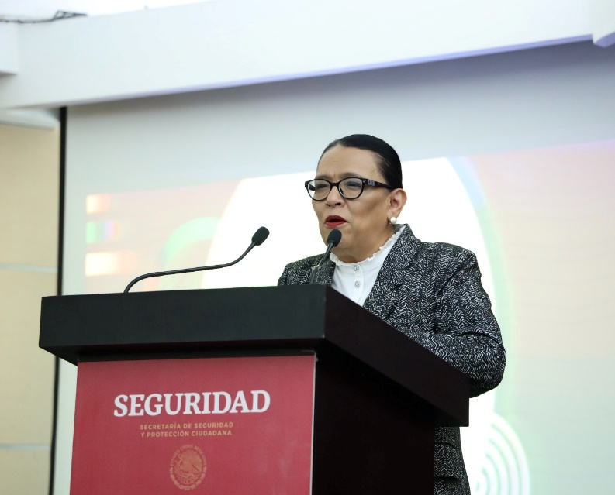
PRESENTACIÓN INFORME
Plan Nacional de Desarrollo 2019-2024
Emprender la construcción de la paz. Como elementos consustanciales a la estrategia de seguridad se promoverá la adopción de modelos de justicia transicional, la cultura de paz y la recuperación de la confianza en la autoridad.
Plan Nacional de Paz y Seguridad 2018-2024
Garantizar empleo, educación, salud y bienestar. La generación de fuentes de empleo, el cumplimiento del derecho a la educación para las personas jóvenes del país que deseen ingresar a los ciclos superiores, la inversión en salud y los programas de desarrollo económico atacarán las causas del auge delictivo y la base social que haya podido generar la criminalidad.
Emprender la construcción de la paz. Esto conforme a cuatro ejes: justicia transicional: verdad, justicia, reparación y garantía de no repetición.
Seguridad pública, seguridad nacional y paz. La prevención es uno de los ejes estratégicos de la seguridad pública. Se impulsará y consolidará una amplia política de prevención y participación ciudadana. Una de las acciones será convocar a las asociaciones civiles y organismos ciudadanos a sumar su esfuerzo y experiencia para garantizar resultados óptimos.
Alianzas estratégicas
Fundación Friedrich-Ebert- Sitftung
Fondo de Población de las Naciones Unidas (UNFPA).
Instituto Mexicano de la Juventud (IMJUVE).
vínculo
entre
la
Secretaría
de Seguridad y
Protección
Ciudadana y las Organizaciones de la Sociedad Civil de las
32
un
de
entidades
federativas, con
la
intención de
realizar
materia
diagnóstico y mapeo
de
buenas
prácticas
en
pacificación en los territorios.

Slide 4
PRESENTACIÓN INFORME
Programa Nacional de Juventud 2021-2024
Agenda 2030 para el Desarrollo Sostenible
Alianzas estratégicas
Fundación Friedrich-Ebert- Sitftung
Fondo de Población de las Naciones Unidas (UNFPA).
Instituto Mexicano de la Juventud (IMJUVE).
Objetivo prioritario 3: Promover el derecho de las personas jóvenes a una vida en paz y libre de violencia para posibilitar el pleno desarrollo de su proyecto de vida.
vínculo
entre
la
Secretaría
de Seguridad y
Protección
Ciudadana y las Organizaciones de la Sociedad Civil de las
32
un
de
Garantizar el acceso a las personas jóvenes a una vida libre de cualquier tipo de violencia, especialmente entre aquellas en mayor situación de riesgo, entre las que destacan las mujeres jóvenes, las personas migrantes y las personas residentes de zonas o regiones de alta incidencia delictiva.
Asegurar condiciones de paz, seguridad y certidumbre para el libre desarrollo del proyecto de vida de las personas jóvenes, requisitos indispensables para generar bienestar en las regiones y comunidades, y perdurarlo entre generaciones.
OBJETIVO DE DESARROLLO SOSTENIBLE 16.
Promover sociedades pacíficas e inclusivas para un Desarrollo Sostenible, proveer acceso a la justicia para todos y construir instituciones eficaces, responsables e inclusivas en todos los niveles.
entidades
federativas, con
la
intención de
realizar
materia
diagnóstico y mapeo
de
buenas
prácticas
en
pacificación en los territorios.

Slide 5
PRESENTACIÓN INFORME
Alianzas estratégicas
Fundación Friedrich-Ebert- Sitftung
Fondo de Población de las Naciones Unidas (UNFPA).
Instituto Mexicano de la Juventud (IMJUVE).
RESOLUCIÓN 2419 (2018)
RESOLUCIÓN 2250 (2015) SOBRE LA JUVENTUD, LA PAZ Y LA SEGURIDAD
Que el Consejo de Seguridad tenga en cuenta consideraciones relacionadas con la juventud, mediante la celebración de consultas con grupos que representan a los jóvenes a nivel local e internacional.
Solicita al Secretario General que, a más tardar en mayo de 2020, le presente un informe sobre la aplicación de la presente resolución y de la resolución 2250.
En diciembre de 2015, el Consejo de Seguridad de las Naciones Unidas aprobó la resolución 2250 sobre la juventud, la paz y la seguridad.
En esta resolución se reconoce la labor de las juventudes como agentes de la paz, poniendo en el centro la inclusión y la sostenibilidad de las actividades para la consolidación y sostenimiento de la paz.
vínculo
entre
la
Secretaría
de Seguridad y
Protección
Ciudadana y las Organizaciones de la Sociedad Civil de las
32
un
de
entidades
federativas, con
la
intención de
realizar
materia
diagnóstico y mapeo
de
buenas
prácticas
en
RESOLUCIÓN 2535 (2020)
pacificación en los territorios.
Solicita al Secretario General y a sus Enviadas y Enviados Especiales a que incluyan las opiniones de la juventud en los debates pertinentes sobre el mantenimiento de la paz y la seguridad y la consolidación y el sostenimiento de la paz.

Slide 6
PRESENTACIÓN INFORME
RESOLUCIÓN 2250 ADOPTADA POR EL CONSEJO DE SEGURIDAD DE LAS NACIONES UNIDAS SOBRE LA JUVENTUD, LA PAZ Y LA SEGURIDAD
Alianzas estratégicas
Fundación Friedrich-Ebert- Sitftung
Fondo de Población de las Naciones Unidas (UNFPA).
Instituto Mexicano de la Juventud (IMJUVE).
PARTICIPACIÓN
Tomar en cuenta el punto de vista de las personas jóvenes, tanto en estrategias de negociación y prevención de la violencia, hasta en acuerdos de paz.
PROTECCIÓN
Garantizar la vida y la protección de los derechos de las personas jóvenes e investigar y enjuiciar a quienes cometan delitos contra ellos.
SEPARACIÓN Y REINTEGRACIÓN
Invertir en las personas jóvenes que fueron afectadas por conflictos armados, a través de políticas laborales y de educación que fomenten una cultura de paz.
PREVENCIÓN
Ayudar a las personas jóvenes a prevenir la violencia y promover una cultura de tolerancia y diálogo intercultural.
ALIANZAS
Incluir a las persona jóvenes, agentes comunitarios y organismos de las Naciones Unidas, en la elaboración de estrategias para consolidar la paz durante y después de los conflictos.
vínculo
entre
la
Secretaría
de Seguridad y
Protección
Ciudadana y las Organizaciones de la Sociedad Civil de las
32
un
de
entidades
federativas, con
la
intención de
realizar
materia
diagnóstico y mapeo
de
buenas
prácticas
en
pacificación en los territorios.

Slide 7
Resultados 2021
EDADES
10 % se encuentra en un rango de edad de 18 a 21 años, el 26% en un rango de edad de 22 a 25 años y el 64% tienen de 26 a 29 años.
6 conversatorios virtuales
329 personas jóvenes
46 organizaciones civiles
.
REGIÓN 4. Oaxaca, San Luis Potosí, Tamaulipas, Zacatecas,
Veracruz.
NIVEL DE ESTUDIOS
REGIÓN 1. Jalisco, Guerrero, Michoacán,
Ciudad de México.
1% estudiaron la primaria, 5% la secundaria, 10% tienen un posgrado, 20% estudiaron la preparatoria y 64% cuentan con una licenciatura.
REGIÓN 5. Chiapas, Campeche, Quintana Roo, Tabasco,
Yucatán.
REGIÓN 2.
Baja California, Baja California Sur, Chihuahua, Durango, Nayarit, Sinaloa.
REGIÓN 6.
Tlaxcala, Estado de México, Morelos, Puebla, Hidalgo, Colima.
OCUPACIÓN
1% trabaja en el comercio, el 4% son amas de casa, el 5% son desempleados (as), el 6% se dedica al trabajo informal, el 9% mencionó tener otras ocupaciones, el 37% son estudiantes y el 38% profesionistas.
REGIÓN 3.
Sonora, Aguascalientes,
Coahuila, Guanajuato, Nuevo León, Querétaro.

Slide 8
PRINCIPALES RESULTADOS
PROPUESTAS DE SEGUIMIENTO 2022
Propuestas en
materia de prevención de la violencia
Acompañamiento de la red de pacificación
Presentación de resultados como parte de las acciones de seguimiento de la Resolución 2250
Encuentro nacional para la revisión
del informe de resultados 2021
Se identificaron
buenas prácticas realizadas por personas jóvenes.
Crear una red a nivel nacional.
Se creó un vinculo
institucional con personas jóvenes de organizaciones civiles, colectivos y líderes comunitarios.
Se realizó esta estrategia
desde el enfoque de la resolución 2250 que promueve que desde el Consejo de Seguridad se reconozca la participación de las personas jóvenes.
Acciones territoriales enfocadas a la pacificación
Realizar ocho encuentros presenciales para diseñar las líneas de acción de la red
DIÁLOGO REGIÓN 4.
DIÁLOGO REGIÓN 3.

Slide 9
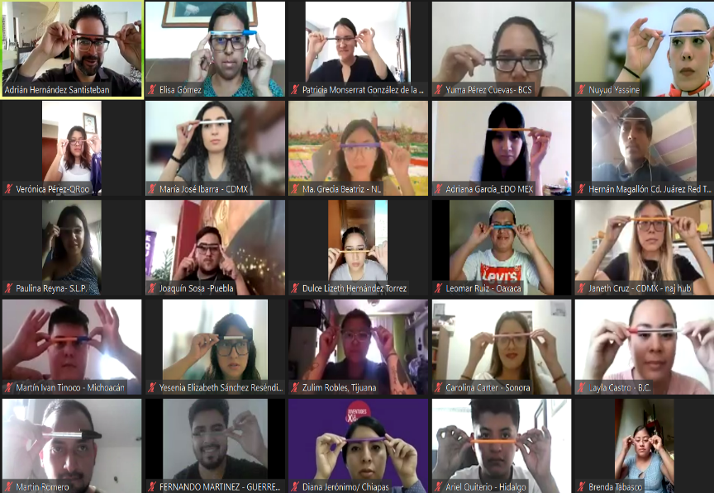
OBJETIVO GENERAL
Identificar a personas jóvenes pacificadoras para incidir en el cumplimiento de las resoluciones 2250 (2015), 2419 (2018) y 2535 (2020) de la ONU, sobre el involucramiento de las juventudes en la consolidación y sostenimiento de la paz.
OBJETIVOS ESPECÍFICOS
Capacitar a 100 personas jóvenes en materia de incidencia, construcción de paz y mapeo de actores.
Fortalecer las acciones que realizan las organizaciones civiles y colectivos de personas jóvenes de las 32 entidades federativas.
Identificar las mejores prácticas de organizaciones civiles y colectivos en materia de pacificación.

Slide 10
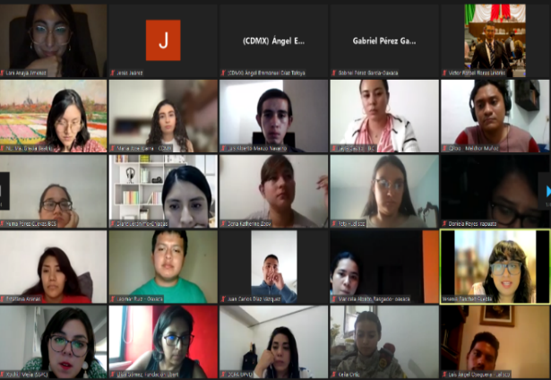
Ruta crítica 2022
Selección de 100 OSC de personas jóvenes de las 32 entidades federativas
Programa de formación
(10 sesiones y conferencias magistrales)
Postulación de buenas prácticas
Capital semilla
Encuentro Nacional Juventudes por la Pacificación
Convocatoria Nacional para OSC
4 Diálogos virtuales
Mapeo de organizaciones civiles
9 grupos focales

Slide 11
1. CONVOCATORIA
Lanzamiento de convocatoria
Se diseñó una convocatoria dirigida a 100 personas jóvenes de colectivos y organizaciones civiles que realizarán acciones enfocadas a la construcción de paz.
Presentación de resultados 2021
Proceso de selección y dictaminación
Se conformó un comité de dictaminación en el que representantes de las instancias convocantes evaluaron las postulaciones mediante criterios establecidos según el objetivo del proyecto.
Cierre de convocatoria: 06 de mayo
Dictaminación: 11 de mayo
Se realizó un evento en el que se presentaron los resultados del informe 2021 y se difundió la convocatoria 2022.
Fundación Friedrich-Ebert- Sitftung
Fondo de Población de las Naciones Unidas (UNFPA).
Instituto Mexicano de la Juventud (IMJUVE).
Publicación de resultados: 13 de mayo
Programa de las Naciones Unidas para el Desarrollo (PNUD)
Organismo Internacional de la Juventud para Iberoamérica (OIJ)
23 de marzo 2022
Alianzas estratégicas:

Slide 12
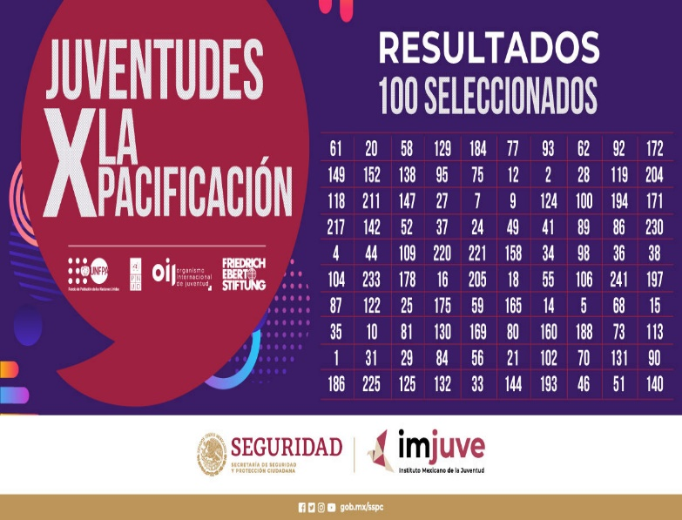
RESULTADOS DE LA CONVOCATORIA
Se recibieron 241 solicitudes de organizaciones de la sociedad civil, colectivos y colectivas de las 32 entidades federativas.
Los municipios con mayor presencia entre los participantes, son: La Paz, Mérida, Acapulco, Durango, Querétaro, San Luis Potosí y Tacotalpa.
Las principales actividades que se realizan: reconstrucción del tejido social, prevención de las violencias y rescate de espacios públicos.

Slide 13
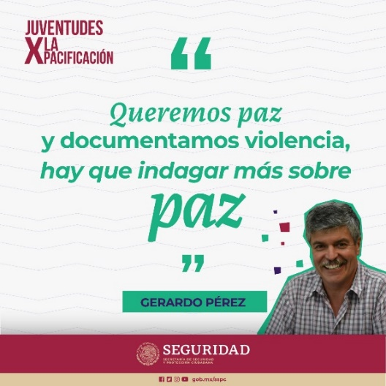
2. PROCESO DE FORMACIÓN
Se realizaron 10 sesiones de 3 horas del 19 de mayo al 10 de junio
Temáticas: Resolución pacífica de conflictos, sistema de cuidados, incidencia de las juventudes, mapeo de actores.

Slide 14
CONFERENCIAS MAGISTRALES
El Manifiesto de Sevilla
Dr. Roberto Mercadillo, Investigador del Consejo Nacional de Ciencia y Tecnología (CONACYT) Justicia Transicional y Paz A.C.
05 de Agosto
Los derechos humanos como ejes fundamentales para la Construcción de Paz en México
Mtro. Enrique Irazoque Palazuelos, Titular de la Unidad para la Defensa de los Derechos Humanos de la Secretaría de Gobernación
18 de Agosto.

Slide 15
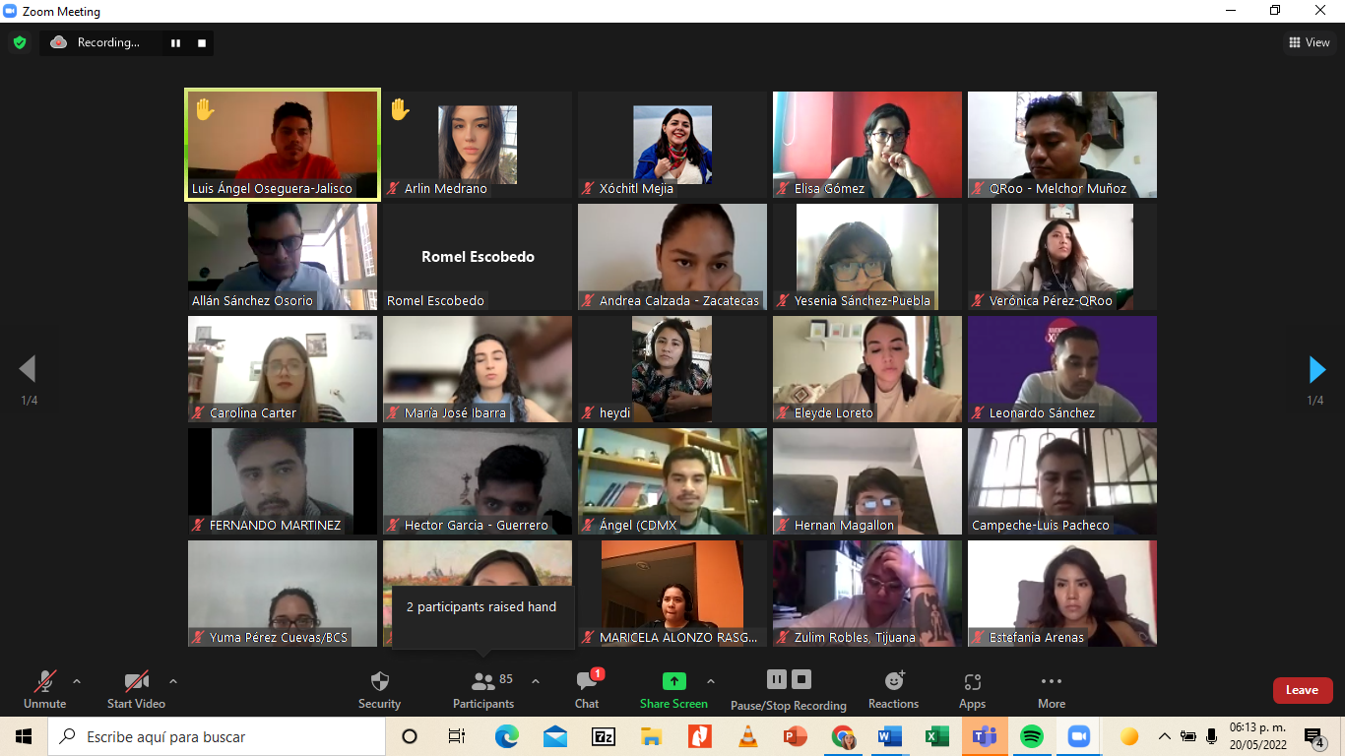
3. GRUPOS FOCALES
Se realizaron 9 grupos focales en los que participaron 91 personas jóvenes (53 mujeres, 38 hombres) de 17 entidades federativas
Mujeres Jóvenes (20 de junio)
Juventudes afromexicanas (28 de junio)
Personas adolescentes (01 de julio)
Juventudes indígenas (04 de julio)
Agenda 2030 (04 de julio)
Personas jóvenes con discapacidad intelectual (07 de julio)
Juventudes LGBTTTIQ+ (11 de julio)
Personas jóvenes con discapacidad auditiva (14 de julio)
“Liderazgos comunitarios” (20 de julio)

Slide 16
RESULTADOS
Vivir violencia estructural, lo cual provoca precarización laboral, discriminación y exclusión.
Haber vivido violencia física, económica, patrimonial, sexual, por razón de género e identidad sexual.
No contar con espacios para atender la salud mental.
Que les utilizan como mulas, halcones y para transportar sustancias psicoactivas.
No sentirse escuchados, ni contar con espacios para hacer propuestas que atiendan sus necesidades.
Notes:
Cuáles son las violencias más comunes dirigidas hacia las personas

Slide 17
4. DIÁLOGOS REGIONALES
Baja California, Baja California Sur, Sonora, Chihuahua, Coahuila, Nuevo León, Durango, Sinaloa.
Quintana Roo, Campeche, Chiapas, Tabasco, Oaxaca, Veracruz, Guerrero, Yucatán.
Ciudad de México, Estado de México, Morelos, Tlaxcala, Querétaro, Hidalgo, Michoacán, Puebla.
Jalisco, Nayarit, Guanajuato, San Luis Potosi, Tamaulipas, Zacatecas, Aguascalientes, Colima.
PREGUNTAS GUÍA
¿Qué acciones se pueden realizar para la reinserción de personas adolescentes y jóvenes en conflicto con la ley?
Propuestas de acciones que podría realizar el gobierno y organismos internacionales para la pacificación.
Acciones realizadas por jóvenes de organizaciones y de la sociedad civil para la pacificación de sus territorios.
¿Cuál es el papel de las juventudes para la creación de estrategias de negociación, prevención de la violencia y acuerdos de paz?
¿Cuáles son las violencias más comunes dirigidas hacia las personas jóvenes en la región en la que vives?
Notes:
Cuáles son las violencias más comunes dirigidas hacia las personas

Slide 18
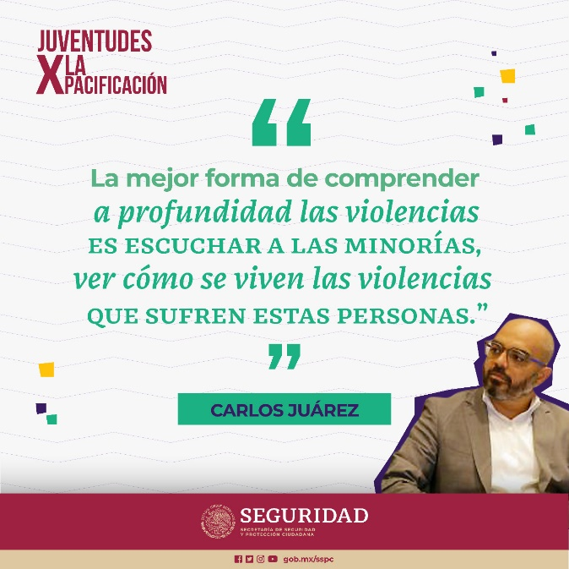
LES RESULTA IMPORTANTE:
Erradicar el adultocentrismo
Ser parte del diseño de estrategias y políticas públicas
Fortalecer redes de cooperación entre personas jóvenes
Contar con espacios de escucha, participación e interlocución generados desde los gobiernos
Que se respeten y garanticen sus derechos humanos
Sumarles a procesos de pacificación en lo comunitario, político, social y gubernamental
Incorporar la perspectiva de género y juventudes
Generar estrategias incluyentes, diversas y abiertas al dialogo
Notes:
Cuáles son las violencias más comunes dirigidas hacia las personas

Slide 19
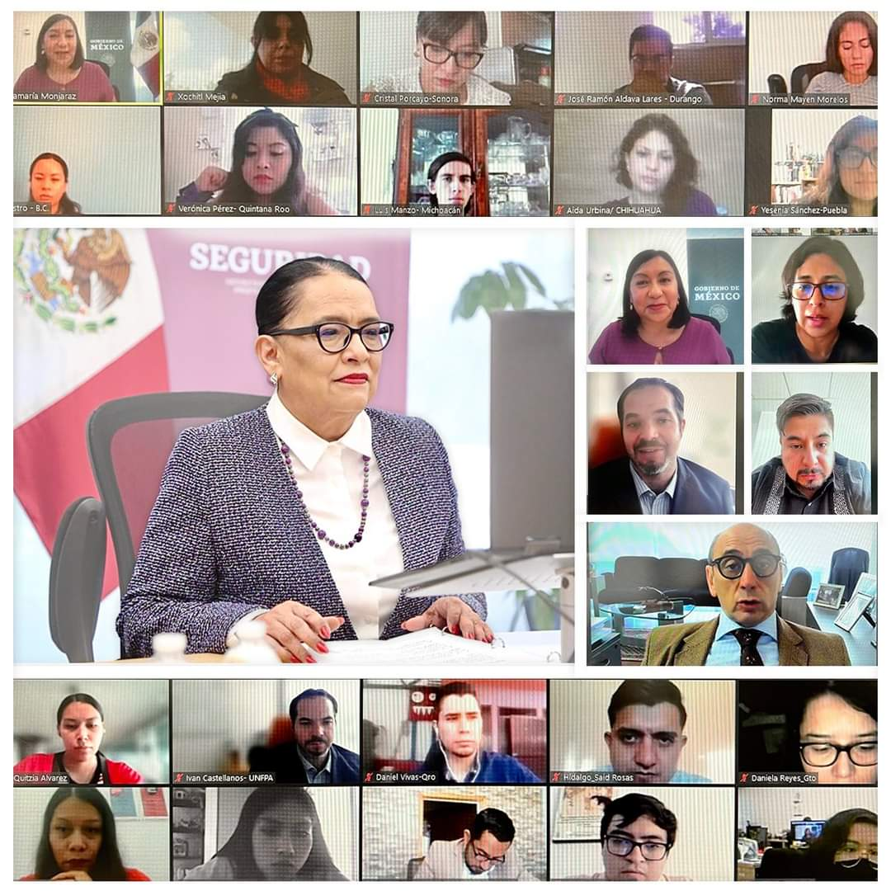
DÍA INTERNACIONAL DE LA JUVENTUD
Participaron 160 personas jóvenes de las 32 entidades federativas.
La Secretaría de Seguridad y Protección Ciudadana reafirmó su compromiso con las juventudes.
Notes:
Cuáles son las violencias más comunes dirigidas hacia las personas

Slide 20
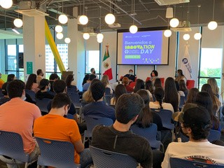
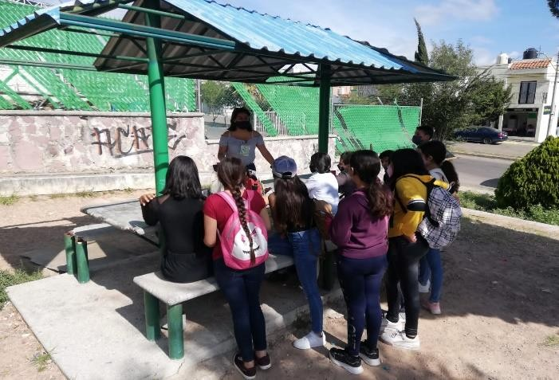
INICIATIVAS SOCIALES EN MATERIA DE PACIFICACIÓN
Colectivo: “LEKAX ÑICH” (HERMOSA FLOR)
Estado: TABASCO
Iniciativa: Establecer mecanismos y elementos que coadyuven al empoderamiento de la mujer rural e indígena.
Organización civil: Las playas que queremos A.C.
Estado: BAJA CALIFORNIA SUR
Iniciativa: Fomento de la educación ambiental a través del rescate de espacios públicos.

Slide 21
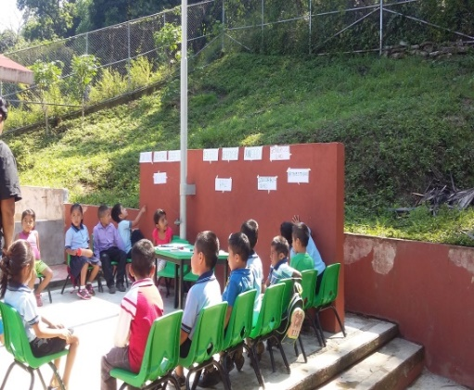
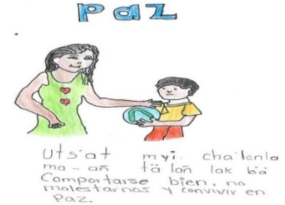
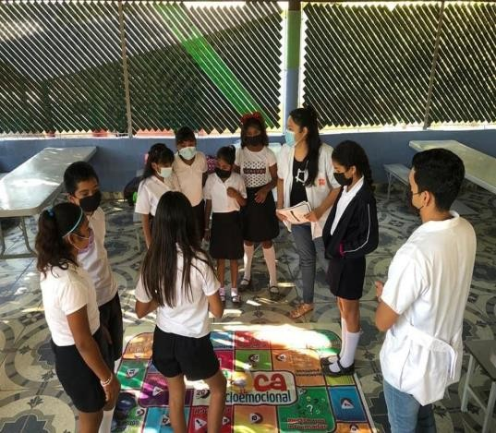
INICIATIVAS SOCIALES EN MATERIA DE PACIFICACIÓN
Organización Civil: Gendes A.C.
Estado: CIUDAD DE MÉXICO
Iniciativa: Erradicar la violencia de género y construir relaciones humanas, empáticas, respetuosas e igualitarias, priorizando el trabajo con hombres.
Organización Civil: Red de cohesión y participación social
Estado: CHIHUAHUA
Iniciativa: Recuperación y apropiación de espacios públicos a fin de modificar las dinámicas sociales, urbanas y culturales que han generado contextos de violencia y procesos de desintegración social.

Slide 22
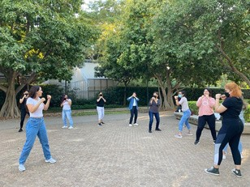
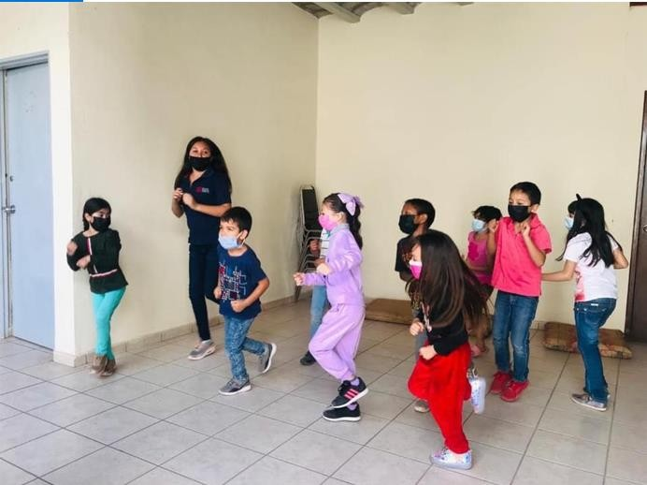
INICIATIVAS SOCIALES EN MATERIA DE PACIFICACIÓN
Colectivo: Marea Verde
Estado: QUINTANA ROO
Iniciativa: Colectiva de mujeres a favor de la lucha por los derechos sexuales y reproductivos de las mujeres en el estado de Quintana Roo.
Colectivo: Mara Espacios Seguros
Estado: SINALOA
Iniciativa: Disminuir la percepción de espacios inseguros para las mujeres.

Slide 23
5. ENCUENTRO NACIONAL JUVENTUDES POR LA PACIFICACIÓN Y PREMIACIÓN DE INICIATIVAS SOCIALES
Asistieron 38 personas jóvenes de 17 a 29 años de 28 entidades federativas.
Objetivo: Conmemorar el Día internacional de la Paz, enfatizando la relevancia de la colaboración intergeneracional e interinstitucional para la construcción de vías para la pacificación de los territorios y la seguridad ciudadana.

